Slide 1
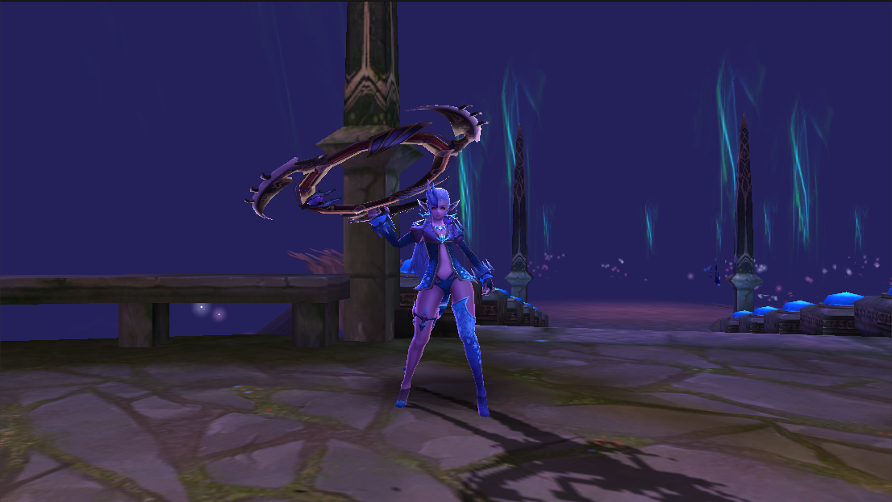
보물상자
50
어설트 블레이드
젬
용맹의 룬

Slide 2
보물상자

Slide 3
보물상자
보물상자를 선택하세요
5
카운트다운 후 자동 선택

Slide 4
보물상자
어설트 블레이드
나머지 보물상자를 한번 더 뽑아보세요.
30
한번 더
확인

Slide 5
보물상자
어설트 블레이드

Slide 6
보물상자
어설트 블레이드
보물상자를 선택하세요
5
카운트다운 후 자동 선택

Slide 7
보물상자
어설트 블레이드
용맹의 룬
확인

Slide 8
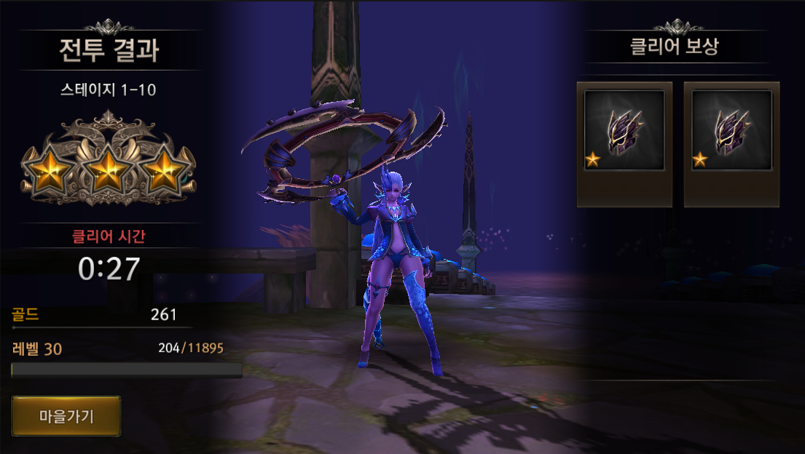
어설트 블레이드
용맹의 룬
다시하기

